Slide 1
Grafisch Modelleren voor gevorderden
Of: Waarom grafisch modelleren zo gaaf is…..
Diederik Roosch

Slide 2



Even voorstellen
Diederik Roosch
Hogelandcollege in Warffum
Master leraar natuurkunde van NLHStenden (deeltijd in Groningen)

Slide 3
Coach 7 Code
Alleen voor studiedoeleinden!
Licentiehouder: NHL Hogeschool LO BiNaSk
Code: btmv9llkntes2

Slide 4
Overzicht
Waarom grafisch modelleren zo gaaf is
Dont’s, Do’s & How To’s
Een standaard grafisch model
Geavanceerde mogelijkheden van Coach 7
Geavanceerde modellen

Slide 5


Verwachtingen en voorkeur?
Mentimeter
www.menti.com:
1870 6706

Slide 6
Grafisch modelleren is da best!
Voordelen
Nadelen

Slide 7
Grafisch modelleren is Da Best, natuurkundig
Want
Het scheelt programmeren
Heldere relaties tussen grootheden
Dwingt tot beter na denken over hulp-/toestandsvariabelen
Zeer complexe situaties modelleerbaar
Verschillende integratiemethoden
Het is makkelijker te ‘debuggen’ (?)

Slide 8
Grafisch modelleren is Da Best, didactisch
Want
Leerlingen kunnen stap voor stap met het model kennismaken
Je ziet in eerste instantie relaties tussen grootheden
Je kunt inzoomen op de formules, als je wilt.
Je ziet geen programeerwerk
Je kunt het model stap voor stap laten lopen

Slide 9

Grafisch modelleren is stom, want…
Moelijke doen over een model soorten variabelen
Tekst modelleren kan iedereen al
Er is een drempel en een leercurve
Leerlingen kennen dit helemaal niet
Je kunt geen echte natuurkunde modelleren.
Het sluit niet aan op het eindexamen.
Werkelijk….?

Slide 10
Grafisch modelleren geschikt voor
Vrijwel alle mechanica
Veel elektromechanica
Kernfysica
Waarschijnlijk alle directe processen
Populatieprojecties
Biologische + Scheikundige processen
Wat zou je niet kunnen grafisch modelleren? (velden)

Slide 11
Dont’s, Do’s & How to’s
Knopjes
Vinkjes
Handigheidjes

Slide 12

De grafische model iconen van Coach 7
Toestandsvar. Stroomvar. Hulpvar. Constante Gebeurtenis

Slide 13
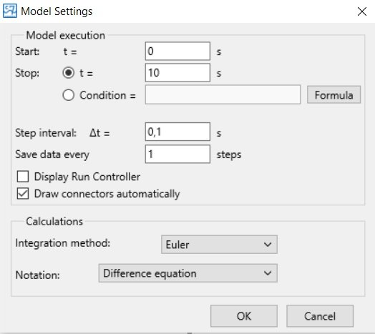

Belangrijke knoppen en opties

Slide 14
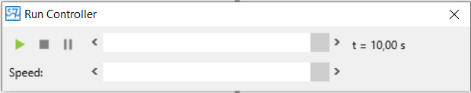
Meer Knoppen…

Slide 15
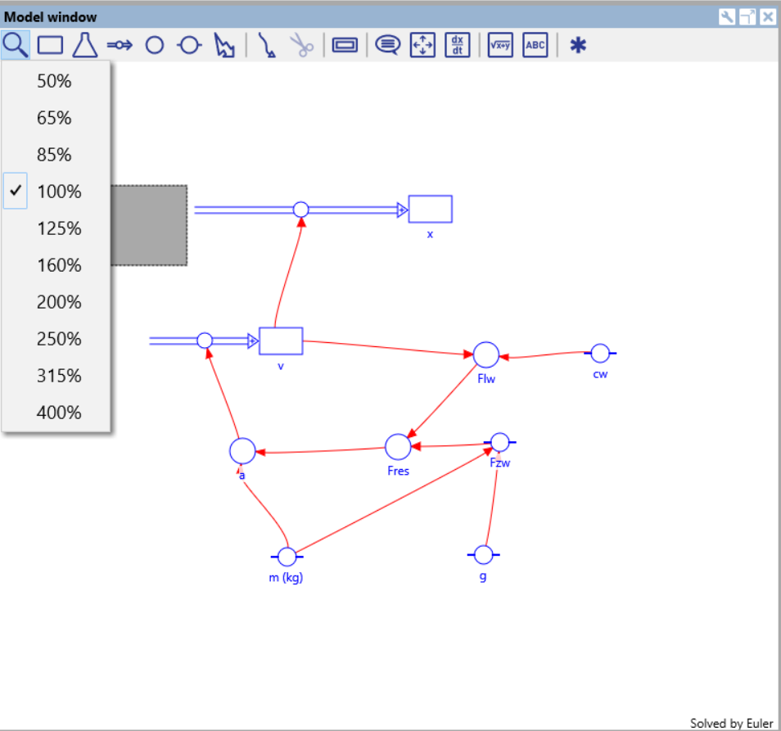
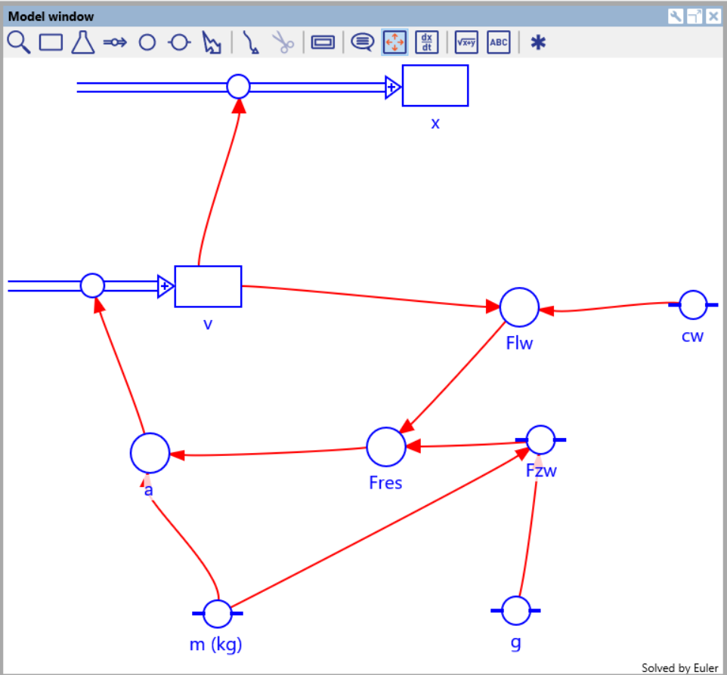
Handig zoomen?

Slide 16
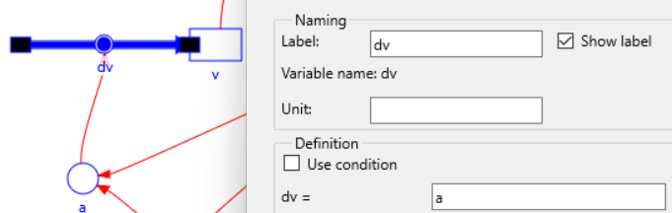
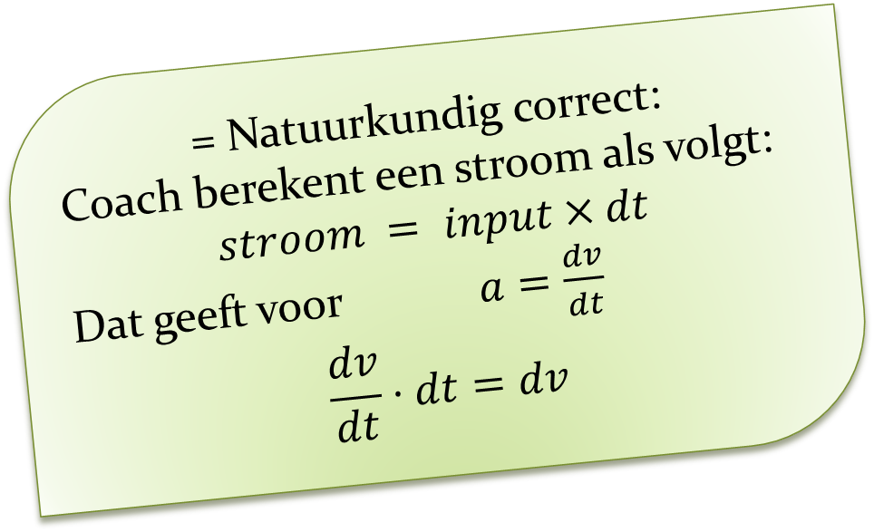
Ook je stroomvar. verdienen aandacht
= Natuurkundig correct:
Coach berekent een stroom als volgt:
$$stroom = input×dt$$
Dat geeft voor $a=\frac{dv}{dt}$
$$\frac{dv}{dt}⋅dt=dv$$
Verandering variabele = stroom
benoem stroom: d<naam>
Maak het label zichtbaar.

Slide 17
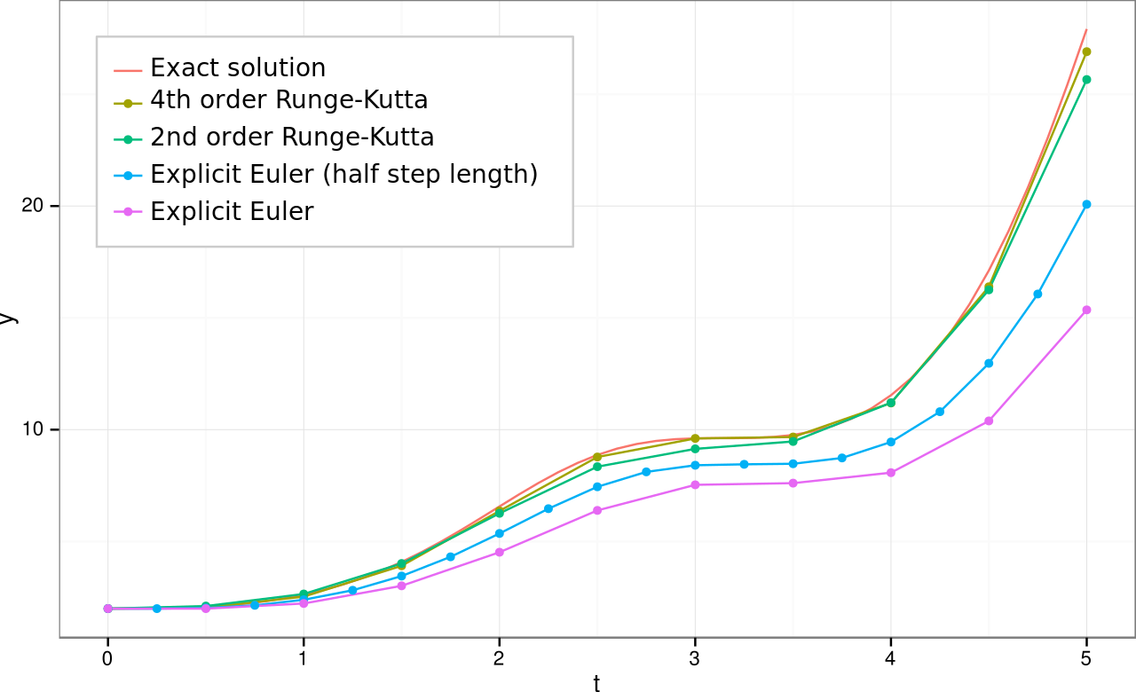
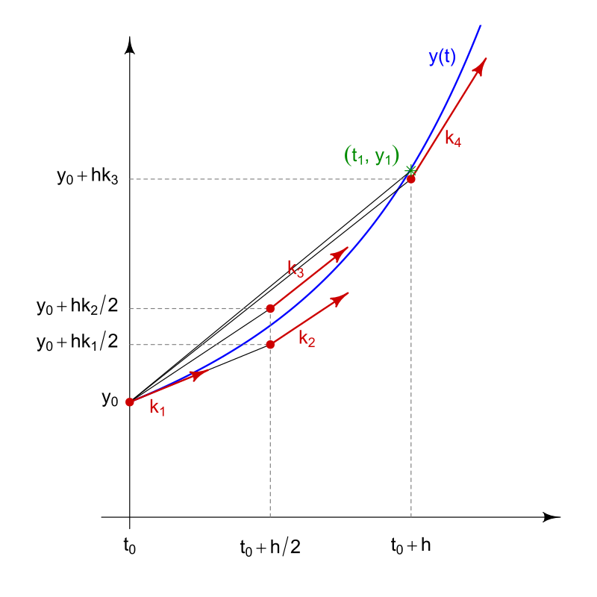
Check je Integratiemethode !!
Coach bied:
Euler
Runge Kuta 2
Runge Kuta 4
https://en.wikipedia.org/wiki/Runge%E2%80%93Kutta_methods

Slide 18
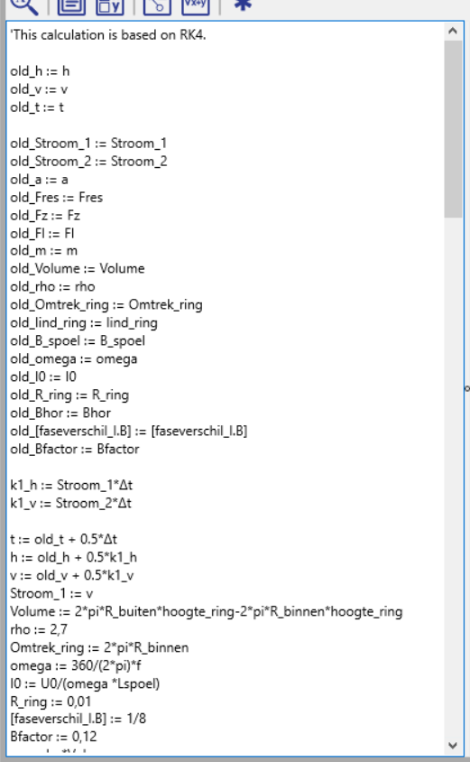
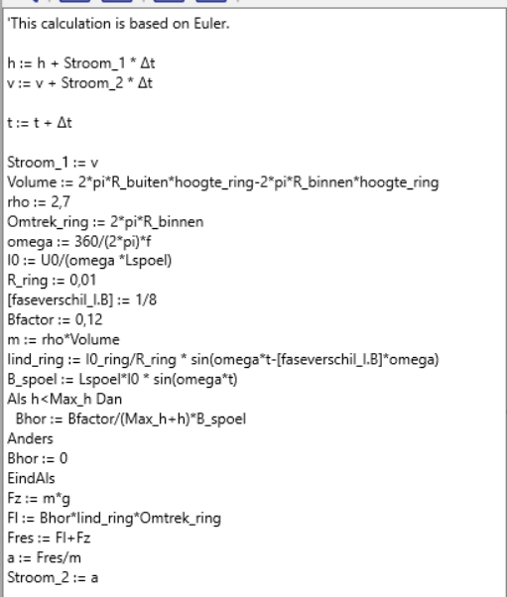
Runge kuta in tekst-model
← Euler
Runge Kuta 4 →
Dat schrijf je liever niet zelf, toch?

Slide 19
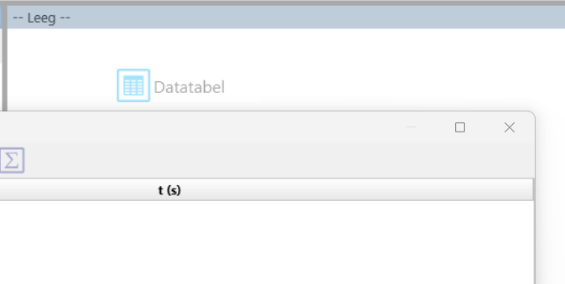

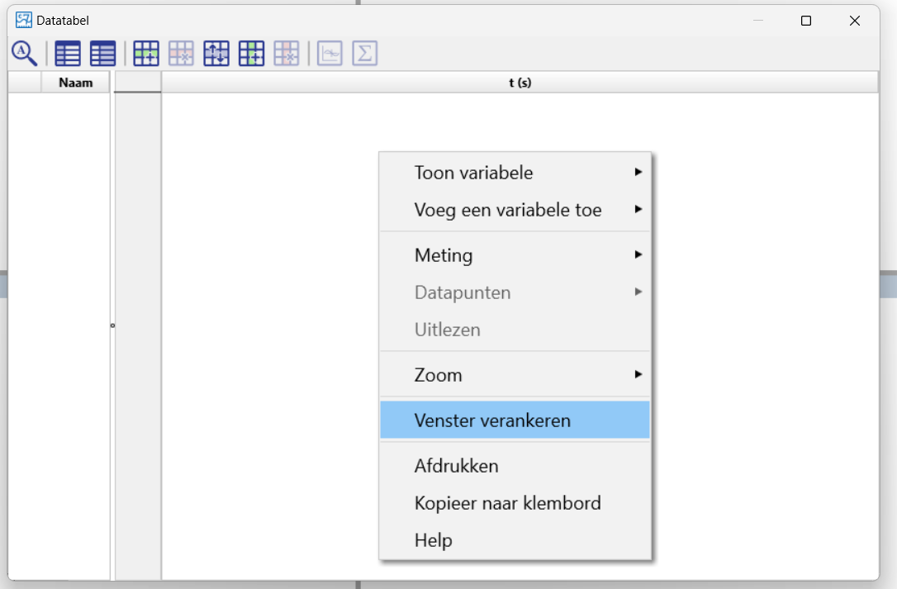
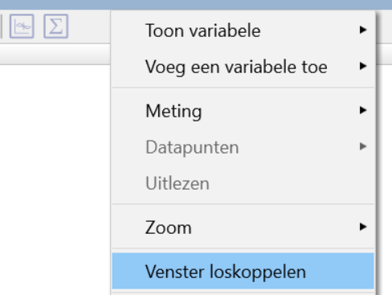
Tabel loszwevend?

Slide 20
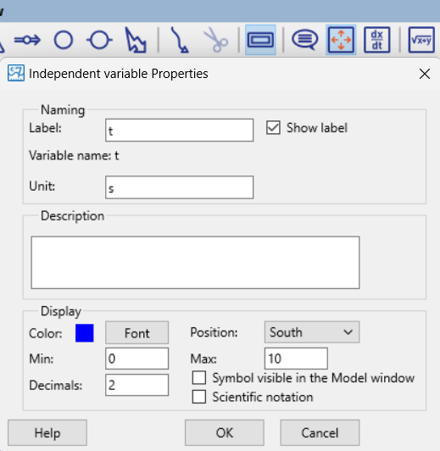
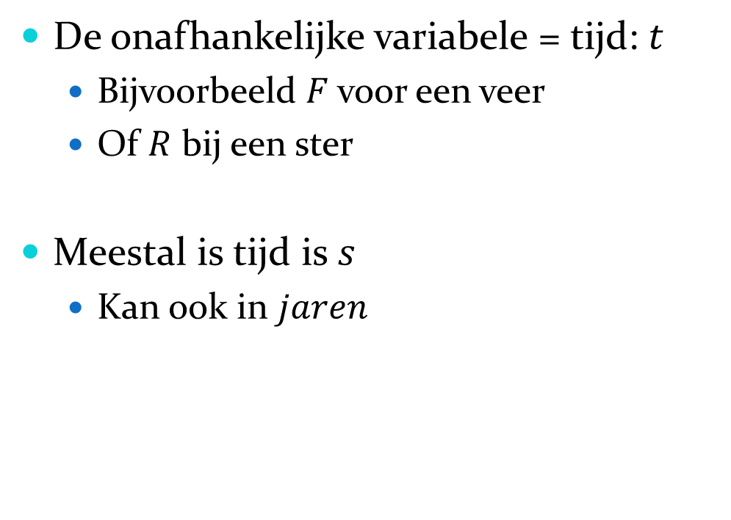

$t$ in $s$ - Heeeeeeel goed verstopt
De onafhankelijke variabele = tijd: $t$
  Bijvoorbeeld $F$ voor een veer
  Of $R$ bij een ster
Meestal is tijd is $s$
  Kan ook in $jaren$

Slide 21
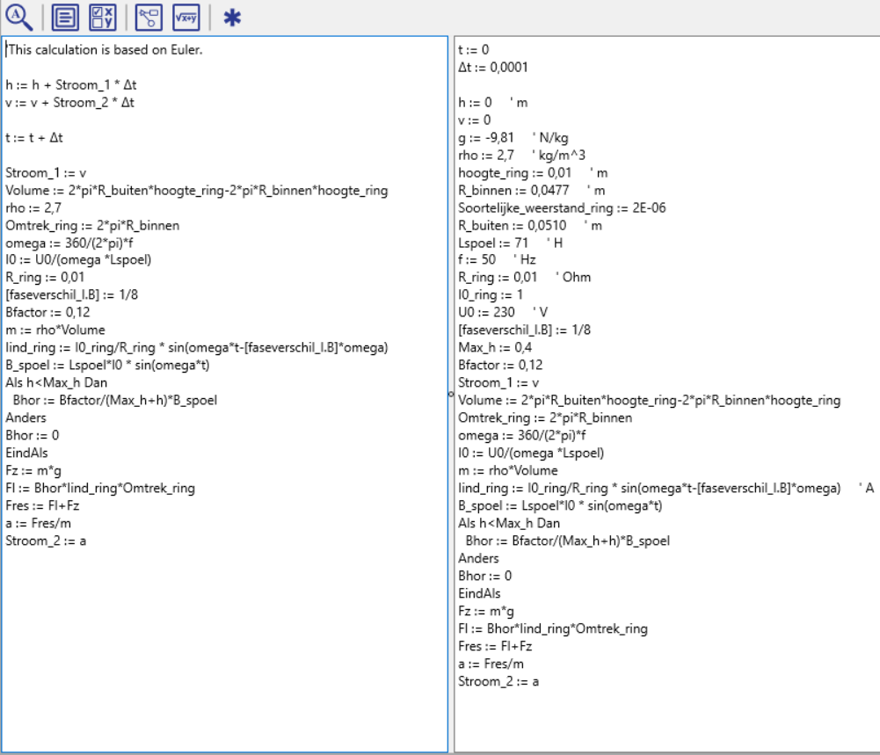
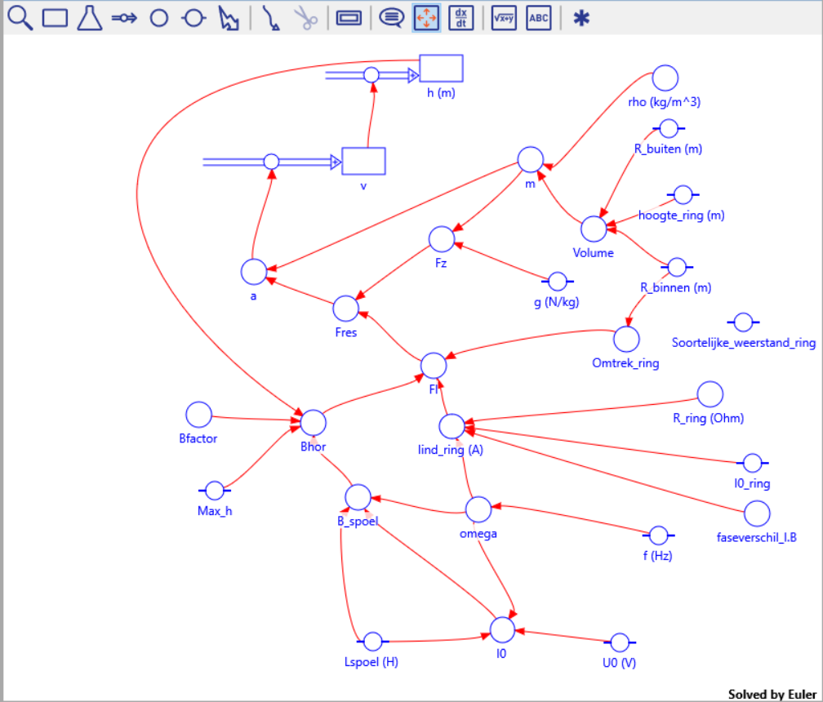
Toch tekstmodus ?

Slide 22
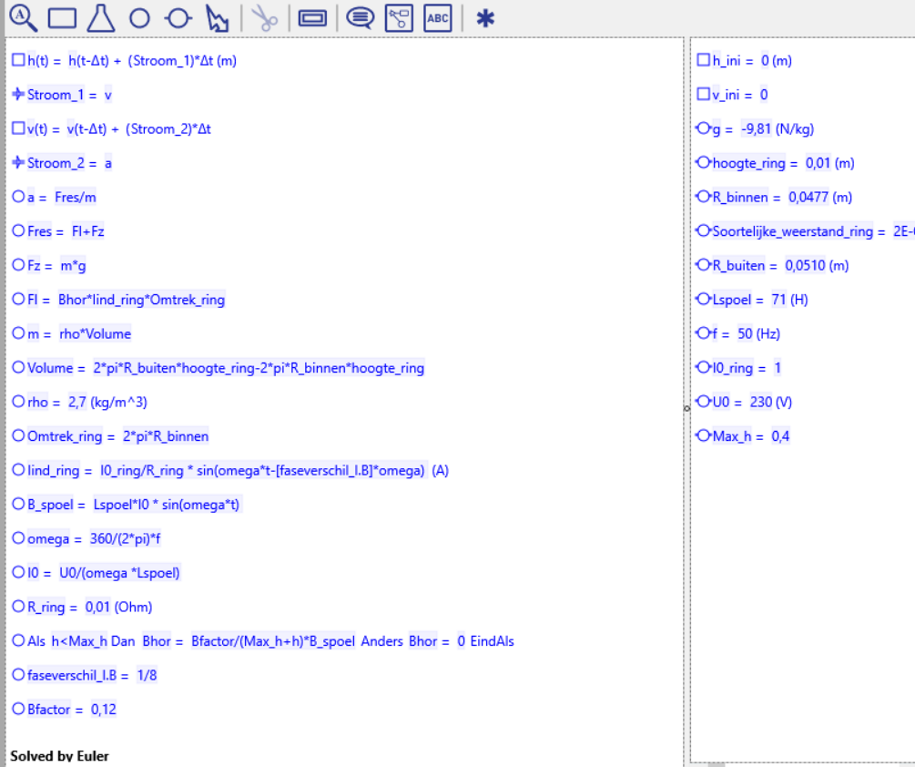
Vergelijkingenmodus…

Slide 23
Eenvoudig model maken
Eerst nog wat knoppen in Coach
Opbouw van een model

Slide 24
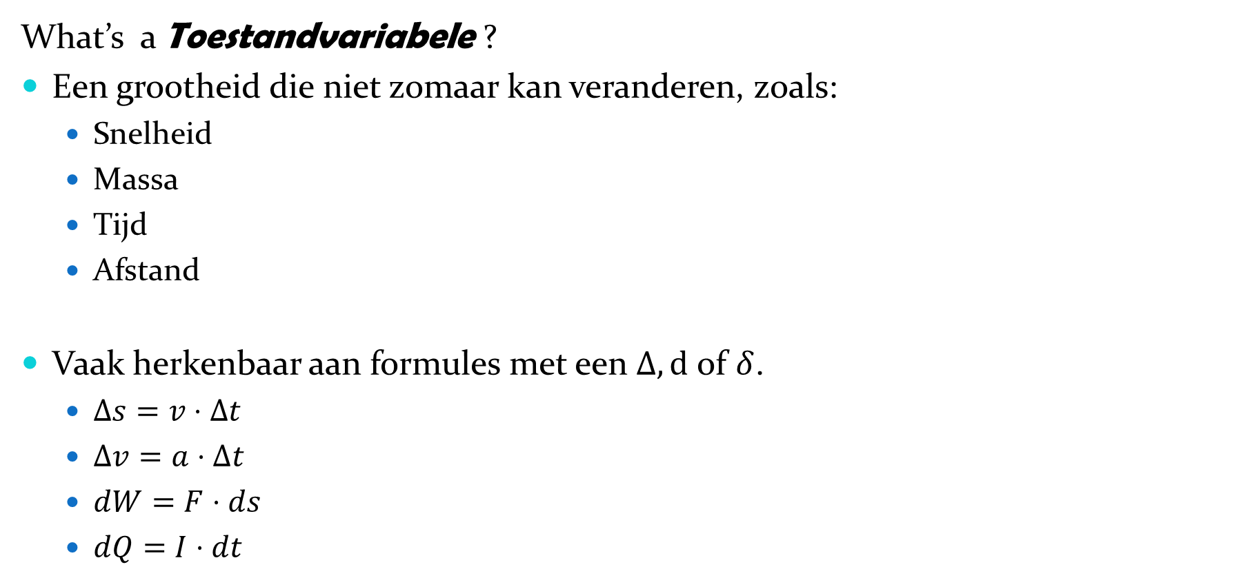
Definieer Eerst je Toestandvariabele
What’s a Toestandvariabele ?
Een grootheid die niet zomaar kan veranderen, zoals:
  Snelheid
  Massa
  Tijd
  Afstand
Vaak herkenbaar aan formules met een $Δ, d$ of $δ$.
  $∆s=v⋅∆t$
  $∆v=a⋅∆t$
  $dW=F⋅ds$
  $dQ=I⋅dt$

Slide 25
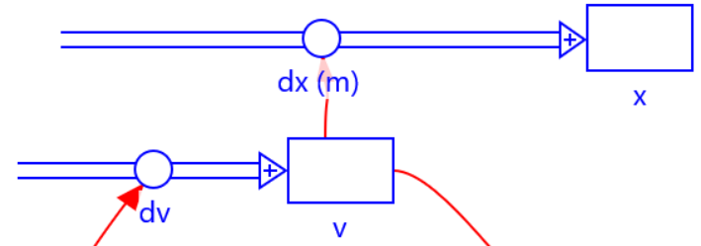
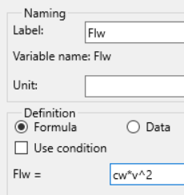
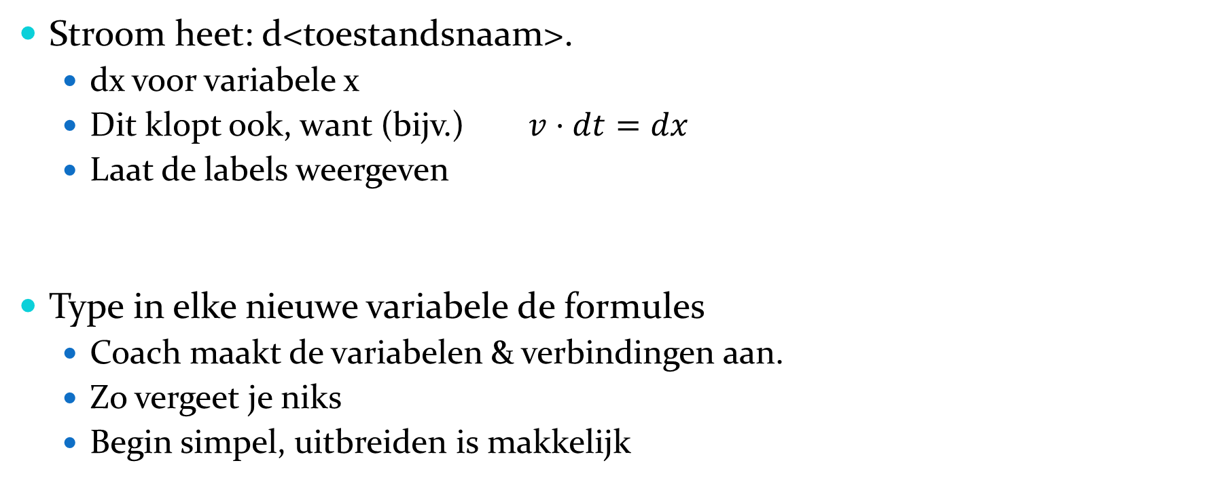
Een toestandsvariabele → Een stroom
Stroom heet: d<toestandsnaam>.
  dx voor variabele x
  Dit klopt ook, want (bijv.) $v⋅dt=dx$
  Laat de labels weergeven
Type in elke nieuwe variabele de formules
  Coach maakt de variabelen & verbindingen aan.
  Zo vergeet je niks
  Begin simpel, uitbreiden is makkelijk

Slide 26
Geavanceerde mogelijkheden van Coach 7
Functies (Differentiëren, Random)
Datasets
Animeren

Slide 27
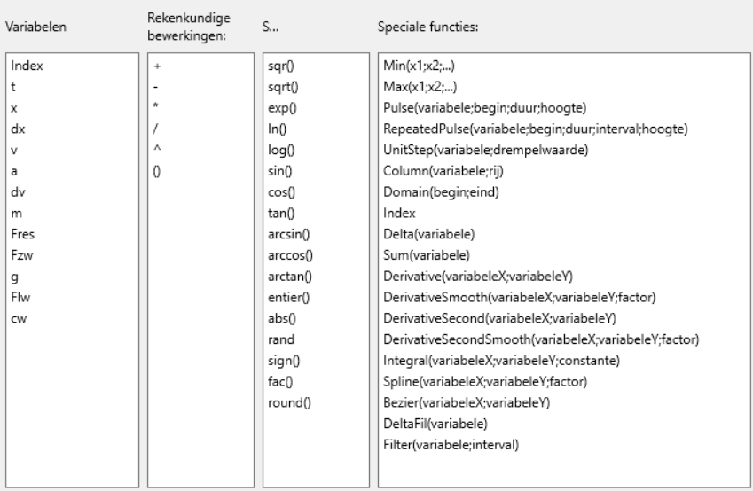
Speciale functies
Een paar belangrijke functies:
Derivative Afgeleide
Sin() Sinus
Sign() Teken
Entier() Ondergrens

Slide 28
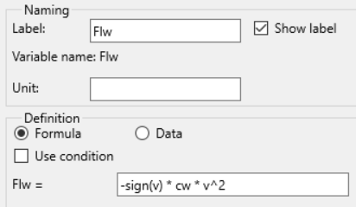

Altijd tegen de beweging in?
Moet iets altijd tegen de bewegingrichting in?
Maar $v^{2}$ verliest het minteken van $v$.
De functie: $sign(v) = 1$ (als $v >= 0$)
$= −1$ (als $v < 0$)
$$F_{w}=−sign\left(v\right)∗v^2$$

Slide 29
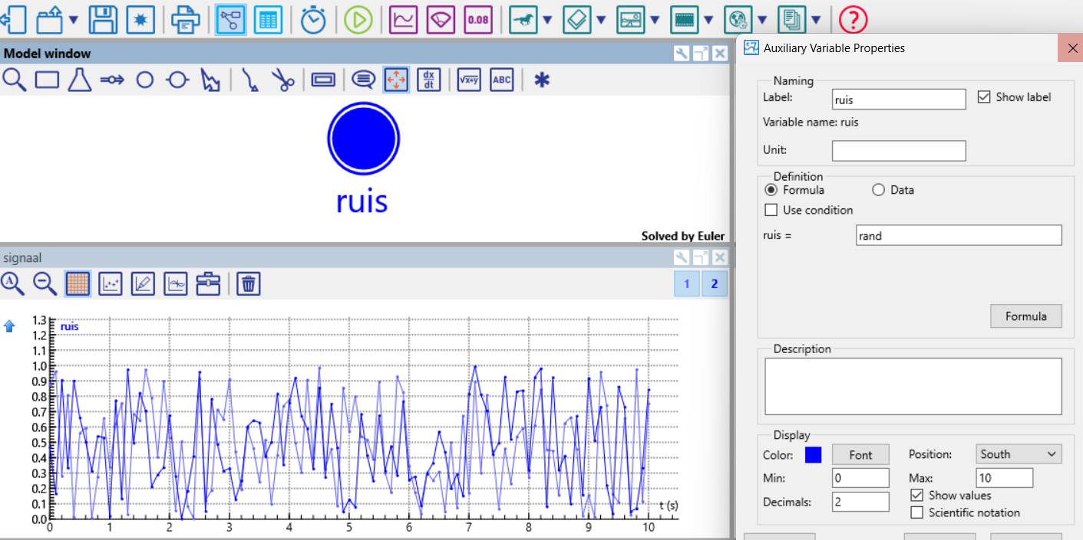
Ruissignaal met rand functie

Slide 30
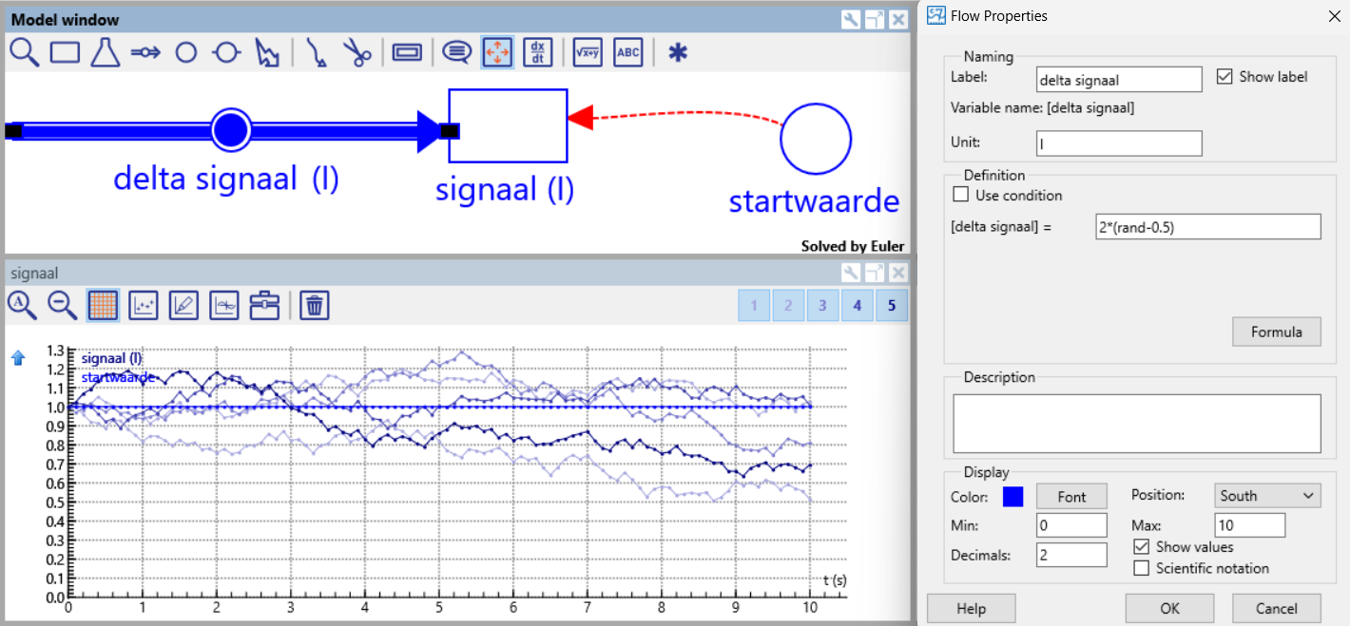
Meer ruis met Rand

Slide 31
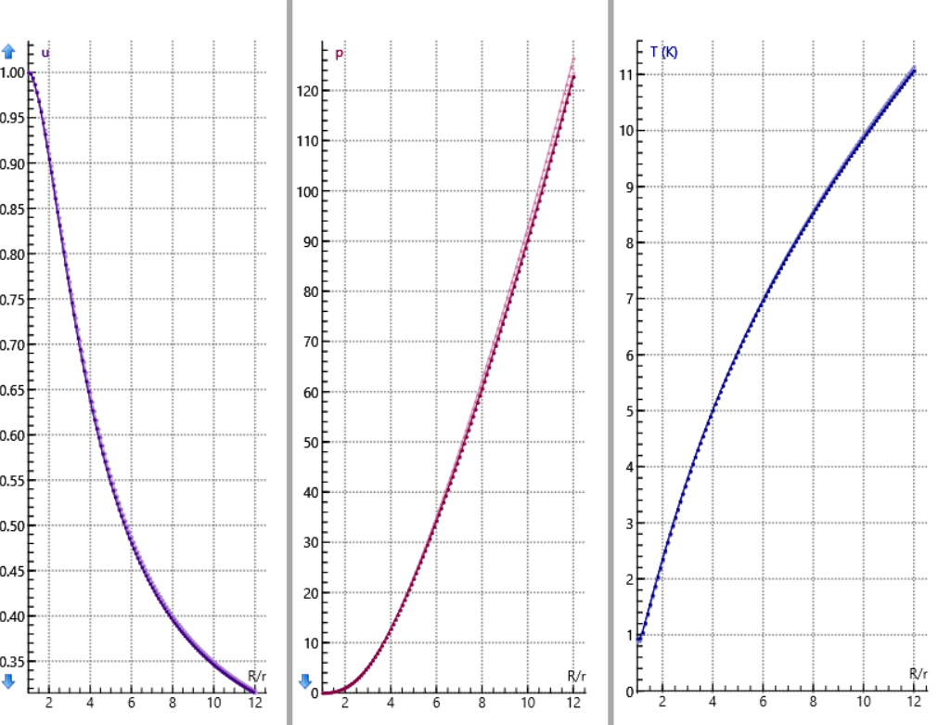
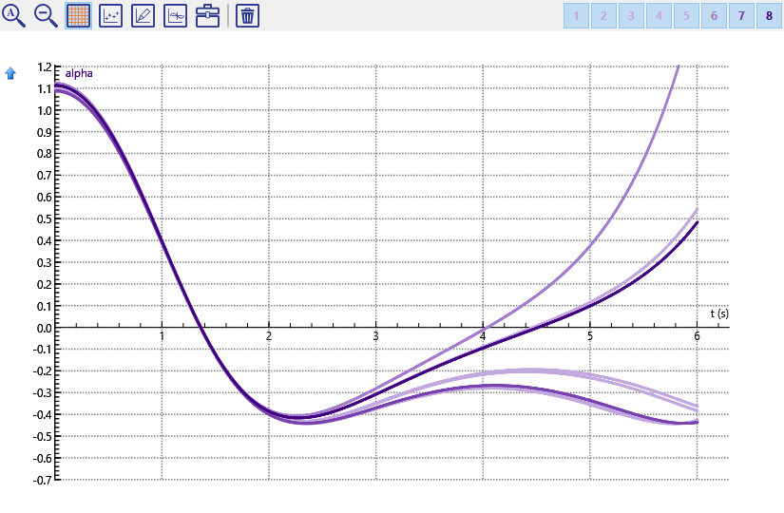
De robuustheid testen met Rand
Varieer je startwaarde met rand.
Run je model een aantal keren
Zo ontwikkel je een ‘pluim’
Voorbeelden
6+ runs met -10% to 10% variatie in startwaarde
Stermodel Blanche 1941
Rollende cilinder op een helling

Slide 32
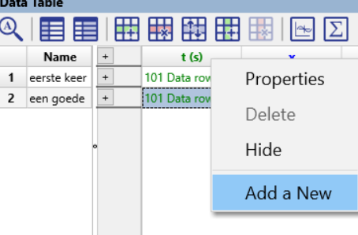
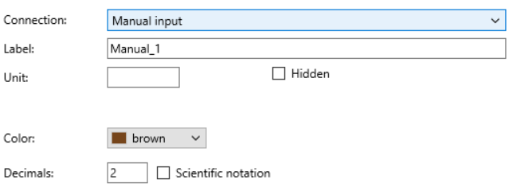
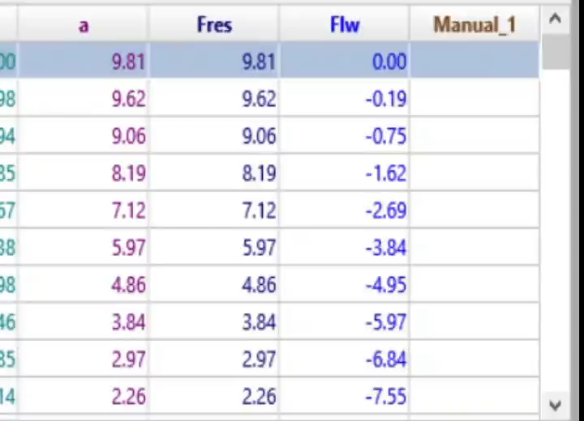
Werken met een eigen dataset
Rechter muis op de variabelenrij
Nieuw toevoegen
Handinvoer

Slide 33
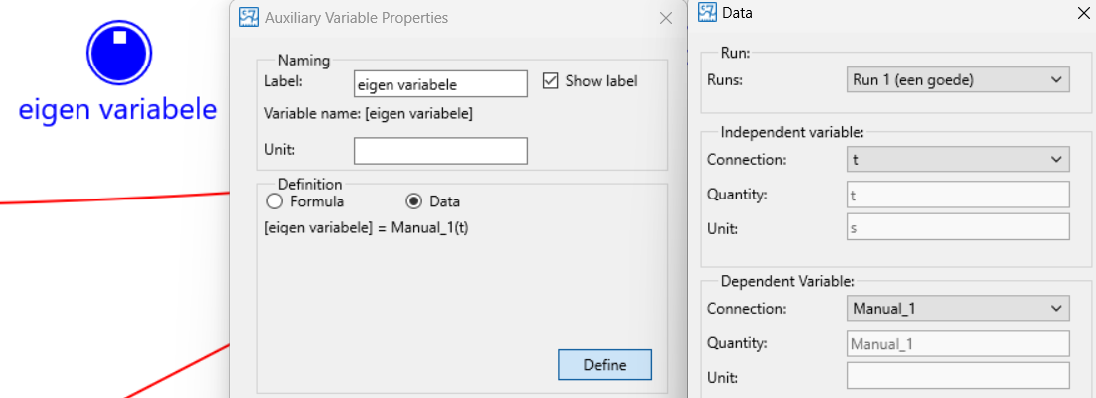
Je eigen dataset ook echt gebruiken
Voeg een hulpvariabele toe
Verbindt de datatabel met je variabele
Vergeet niet de goede run te kiezen + gooi deze run niet weg.

Slide 34
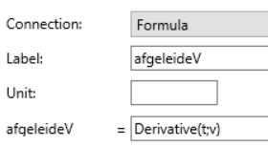
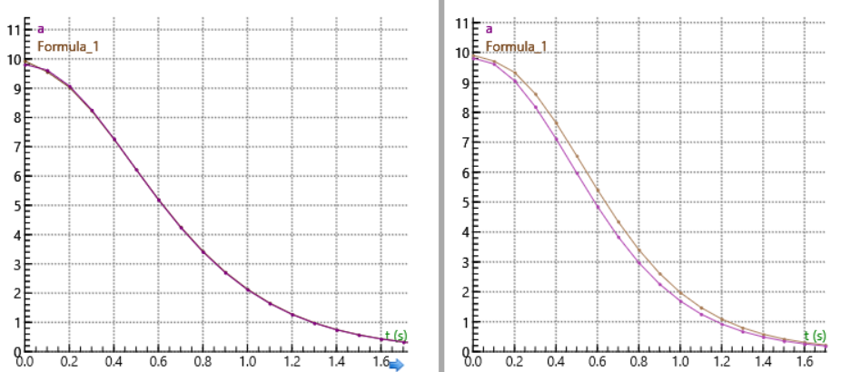
Afgeleide van een variabele
Speciale functie toevoegen
Derivative(t;v)
Onafhankelijke var. ; afhankelijke var.
RK4 Euler

Slide 35

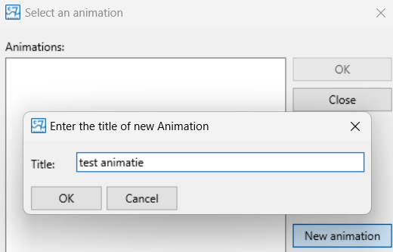
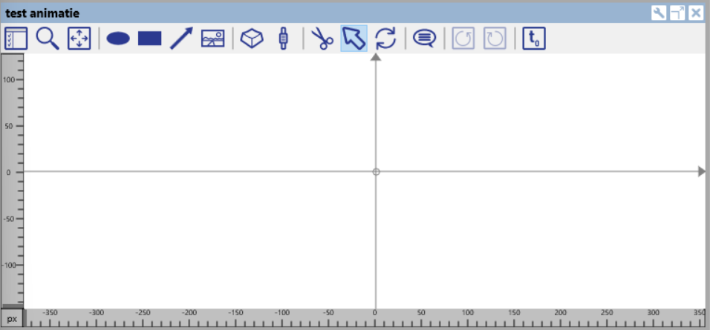

Animaties maken
Start: Het rennende paard icoon

Slide 36
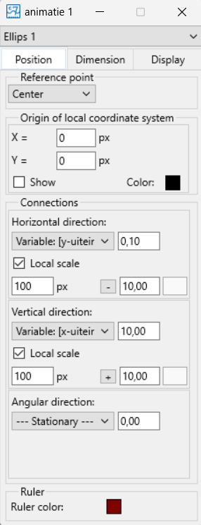
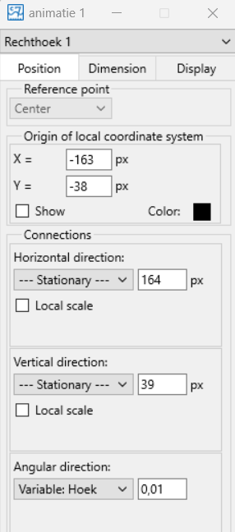
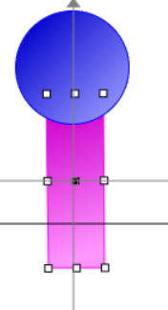
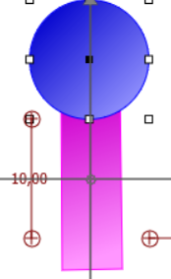
Voorbeeld van een animatie (Titel)
Een tuimelfiguurtje
De cirkel rechthoek

Slide 37
Geavanceerde grafische modellen in Coach 7
LR-Kring
LRC-kring
Dichtheidsdistributie van een ster

Slide 38
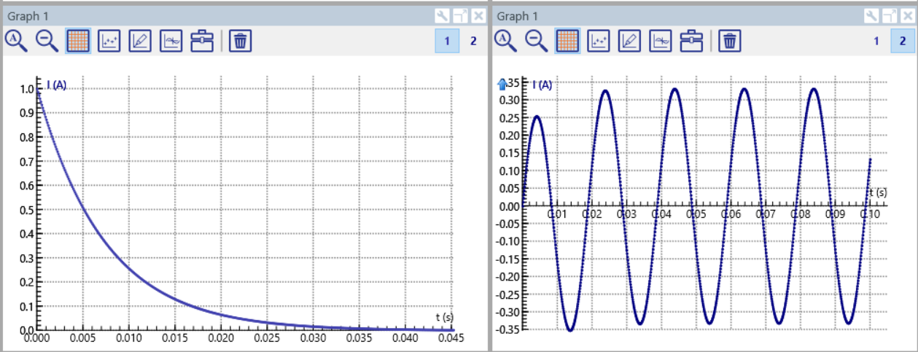


Een RL-kring
Uitdovend Aangedreven
$$I_{0}$$
$$I_{0}$$

Slide 39
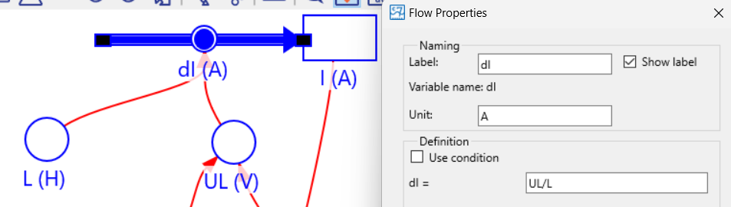

LR-kring: Toestandsvariabele kiezen
Voor een inductiespoel $L$ geldt: $U_{L}=L\frac{dI}{dt}$
Dit kun je omdraaien: $dI=\frac{U_{L}}{L}⋅dt$
Dus: $I$ = toestandsvariabele.
Dit doet Coach voor je

Slide 40
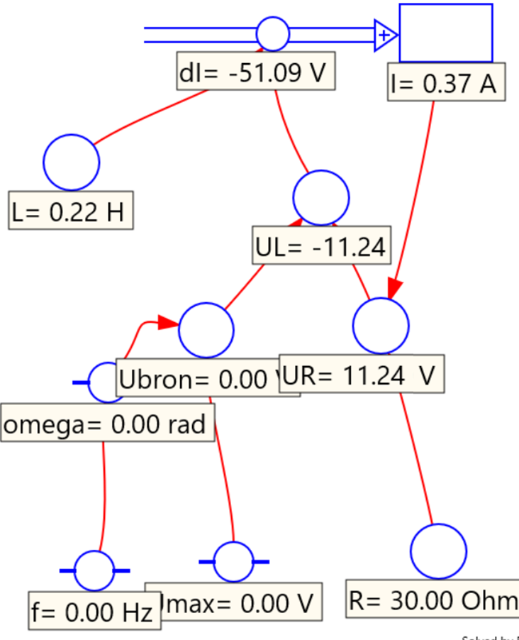
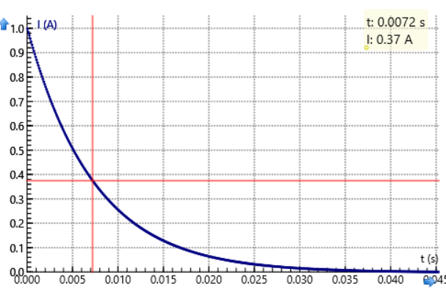

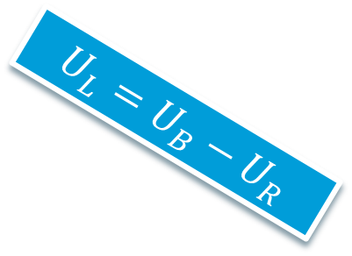
LR-kring compleet model
$$U_{L}=L∙\frac{dI}{dt}$$
$L=220×{10}^{−3} H$ & $R=30 Ω$
$$U_{L}=U_{B}−U_{R}$$

Slide 41

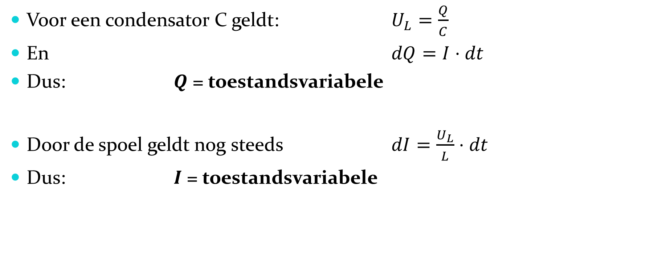
LRC-kring: toestandsvariabelen
Voor een condensator C geldt: $U_{L}=\frac{Q}{C}$
En $dQ=I⋅dt$
Dus: $Q$ = toestandsvariabele
Door de spoel geldt nog steeds $dI=\frac{U_{L}}{L}⋅dt$
Dus: $I$ = toestandsvariabele
$$I_{0}$$

Slide 42
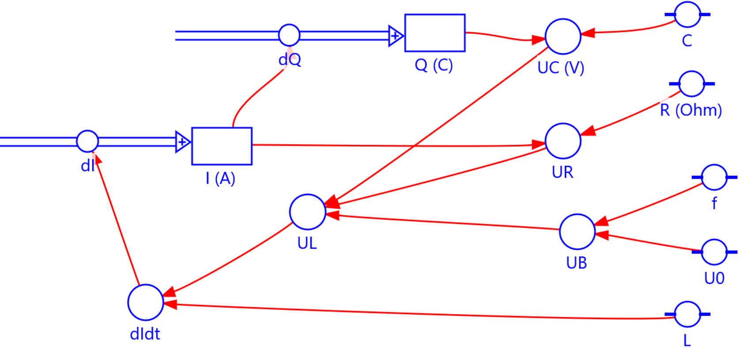

LRC-kring: het grafisch model
$$U_{L}=U_{B}−U_{R}−U_{C}$$

Slide 43


LRC-kring uitkomsten

Slide 44


Dichtheidsdistributie van een ster
Gebaseerd op een model uit 1941
dp is afhankelijk van een complexe formule
We rekenen van buiten naar binnen toe.

Slide 45


Uitkomsten stermodel
Huidige schatting van de kern
  dichtheid: $150 g/cm^{3}$
  Temp: $15×{10}^{6} K$
Niet verkeerd voor een
Model uit 1941

Slide 46

Een model in twee dimensies
Natuurkunde in de x- en de y-richting
Meestal voldoet Euler hier niet meer.

Slide 47

En nu zelf doen!!!

Slide 48
EINDE
Vragen?

